Slide 1



Proyecto de Intervención Col. Arroyo la Carnicería
Unidad de Atención y Gestión Ciudadana

Slide 2

Presentación
La colonia aledaña a la nueva Casa Legislativa conocida como Arroyo la Carnicería se encuentra con un alto rezago y un grado de pobreza preocupante, por ello se ha trabajado con la SEDESHU para realizar un proyecto de intervención dividido en tres etapas:
  Evaluación y diagnostico de la zona
  Levantamiento de Expedientes
  Intervención en la zona.
Unidad de Atención y Gestión Ciudadana

Slide 3
Evaluación y diagnostico de la zona
El día 17 de agosto se sostuvo reunión con el Lic. Alan Márquez Secretario particular del Secretario, el subsecretario Gerardo Morales Moncada y la articuladora regional Cecilia Arévalo. El 19 de Agosto se llevaron a cabo las encuestas diagnostico en la colonia aledaña para conocer a fondo la situación de la zona.
El objetivo del diagnostico Social es identificar las condiciones socioeconómicas y las principales carencias sociales con base en la metodología para la medición multidimensional de la pobreza en México definida por el Consejo Nacional de Evaluación de la Política d Desarrollo Social (CONEVAL).
Unidad de Atención y Gestión Ciudadana

Slide 4
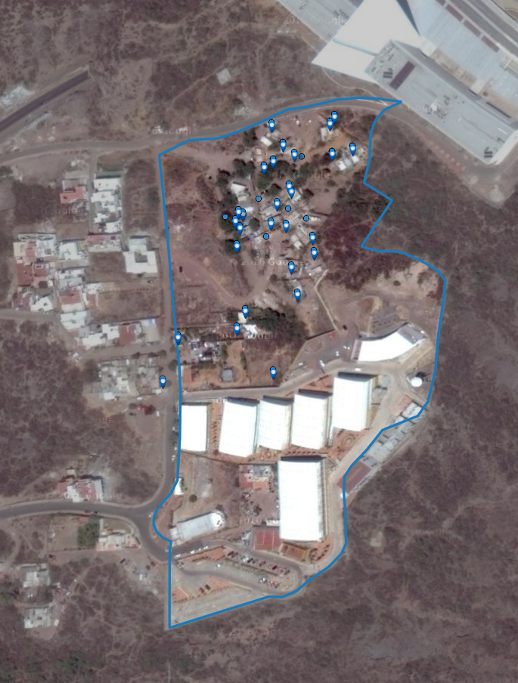
Resultados
Encuesta diagnóstico social
Personas
Encuestadas*
120
139.5%
del total de la zona
Viviendas*
27
90.0%
del total de la zona
Unidad de Atención y Gestión Ciudadana

Slide 5
Resultados
Pobreza indicadores
Pobreza moderada
Pobreza
36
30.0%
119 99.2%
Pobreza Extrema
83
69.2%
Unidad de Atención y Gestión Ciudadana

Slide 6
Resultados
Principales Carencias
Carencias |  | Personas | % | Viviendas | %
 | Personas con carencia de acceso al agua | 111 | 92.5 | 25 | 92.6
 | Personas con carencia por acceso a la seguridad social | 96 | 80.0
 | Personas con carencia por índice de hacinamiento de la vivienda | 57 | 47.5 | 14 | 51.9
 | Personas con carencia de rezago educativo (36 Personas con primaria incompleta o menos; 12 Personas con primaria completa o secundaria incompleta) | 48 | 40.0
 | Personas con carencia por acceso a la alimentación | 40 | 33.3 | 8 | 29.6
Unidad de Atención y Gestión Ciudadana

Slide 7
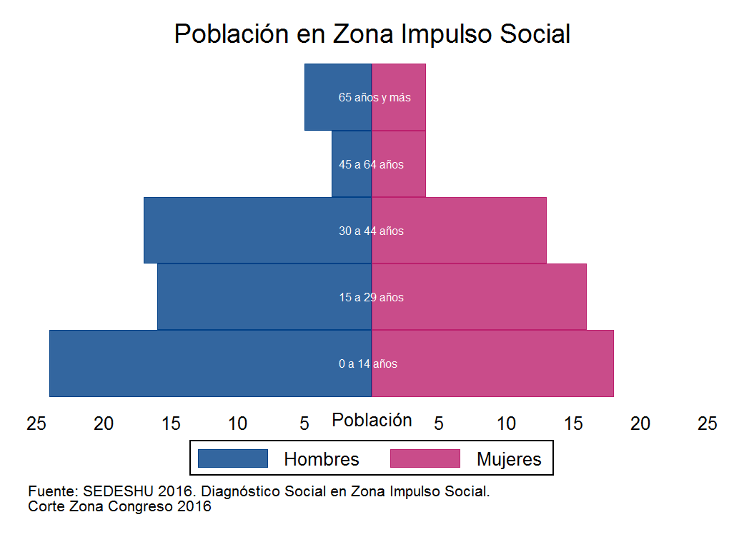
Resultados
Población rangos de población
65 años y más
9 (7.5%)
45 a 64 años de edad
7 (5.8%)
30 a 44 años de edad
30 (25.0%)
15 a 29 años de edad
32 (26.7%)
0 a 14 años de edad
42 (35.0%)
Unidad de Atención y Gestión Ciudadana

Slide 8
Levantamiento de Expedientes
El día 9 de septiembre se llevo a cabo el levantamiento de expedientes en conjunto con la SEDESHU donde se identifico las principales necesidades a atender a corto plazo:
  Propuestas
    Material para realizar el enjarre de bardas
    Pintura para casas a través del programa “Pinta tu entorno”
    Tinacos
    Calentadores Solares
Unidad de Atención y Gestión Ciudadana

Slide 9
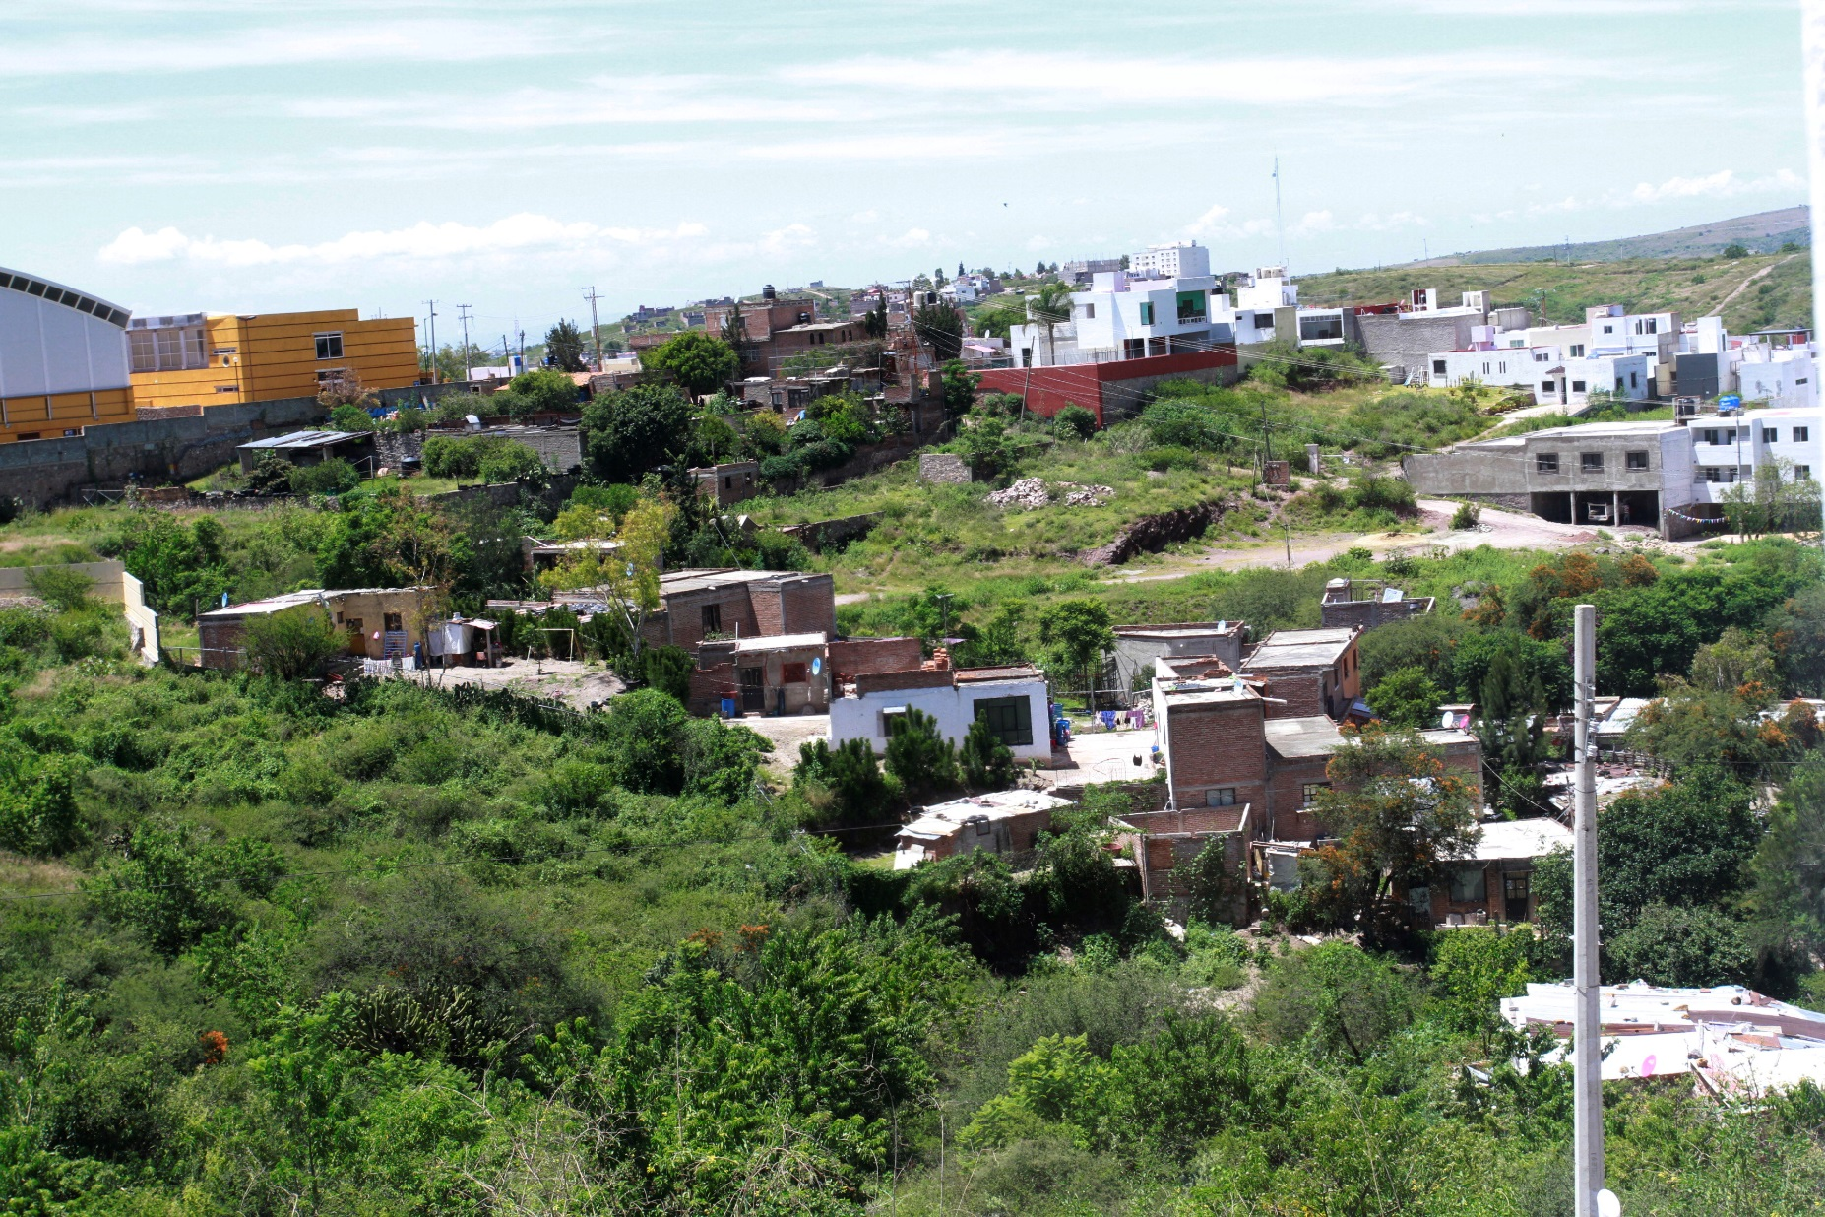
Situación actual
Unidad de Atención y Gestión Ciudadana

Slide 10
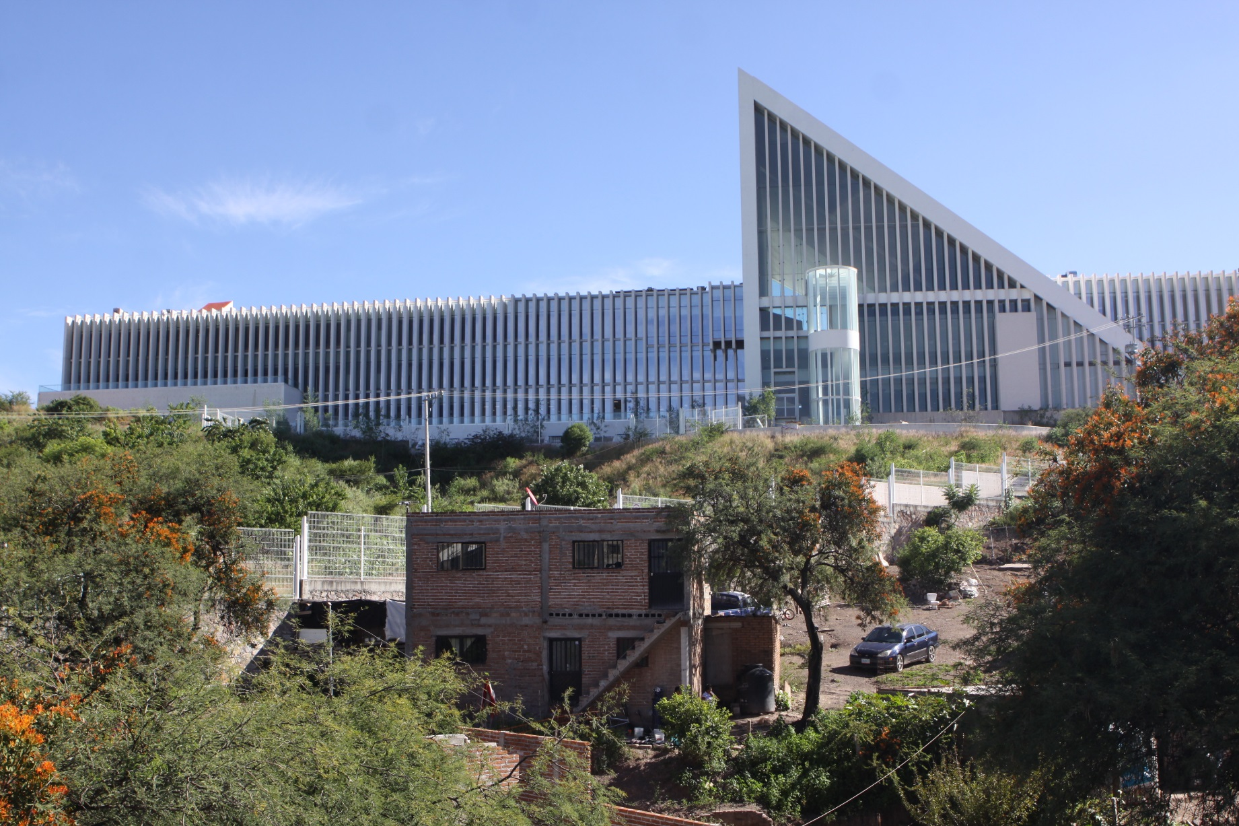
Situación actual
Unidad de Atención y Gestión Ciudadana

Slide 11
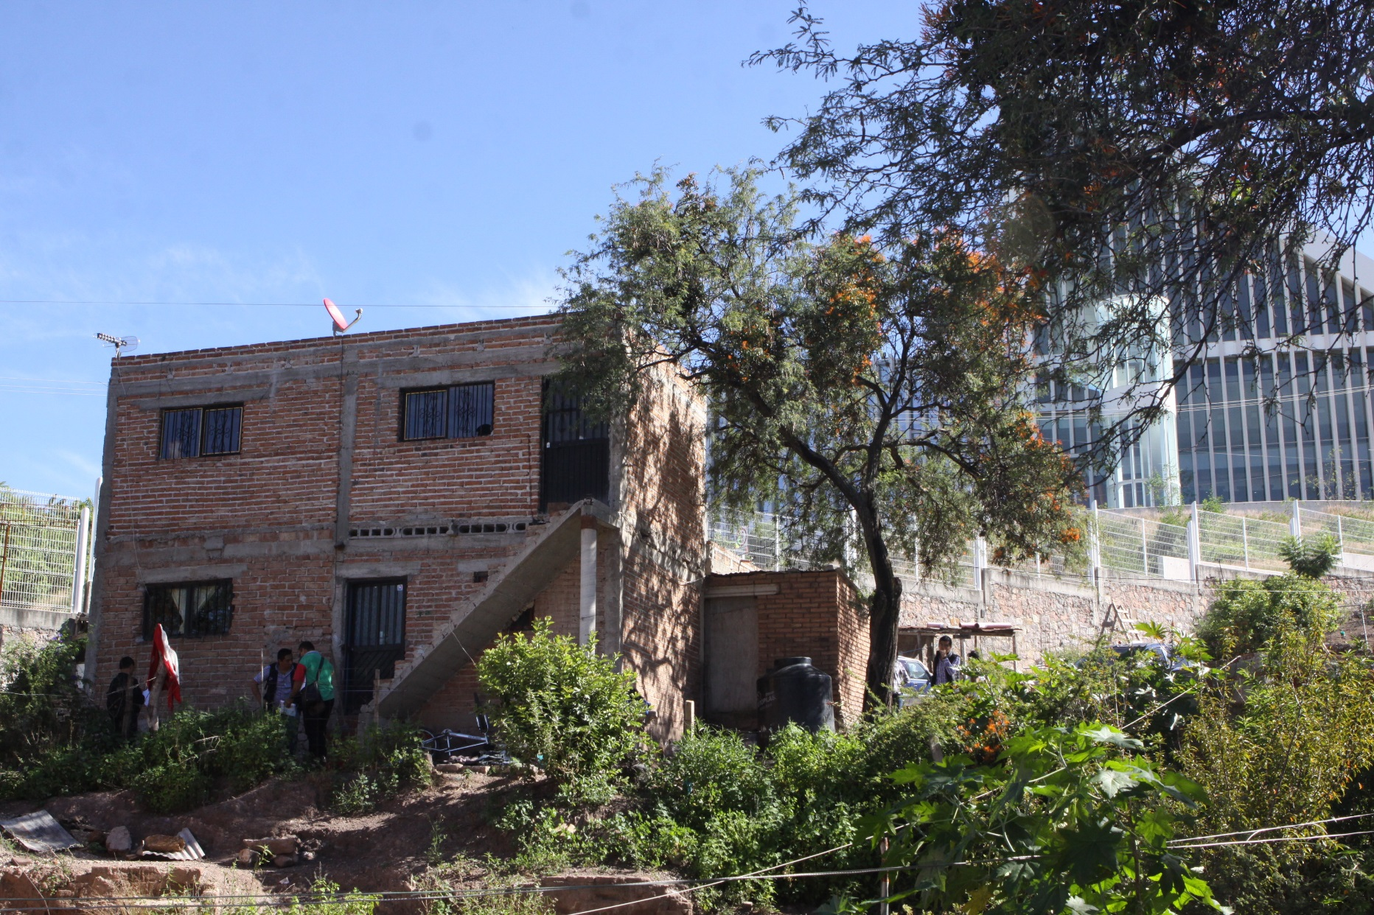
Situación actual
Unidad de Atención y Gestión Ciudadana

Slide 12
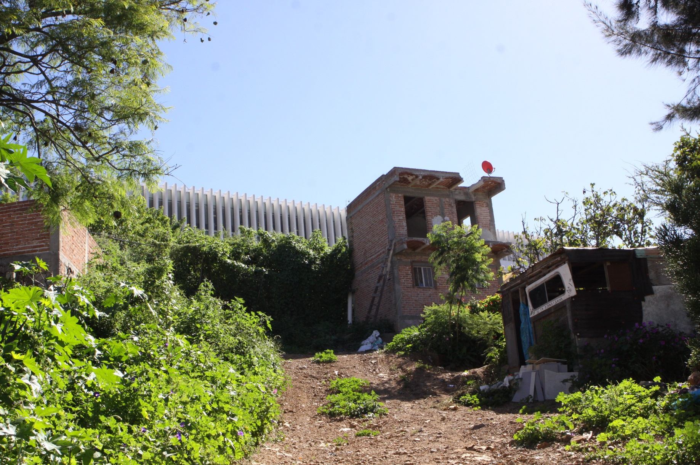
Situación actual
Unidad de Atención y Gestión Ciudadana

Slide 13
Intervención en la zona.
El proceso de compra tiene una duración aproximada de una semana y solo considera la compra de material no de mano de obra.
Debido a esto se propone crear brigadas de personal de este Congreso para ayudar a los vecinos de la colonia a llevar los trabajos de enjarre y de pinta de casas.
Esto durante la semana del 19 al 23 de septiembre.
Programación:
  Lunes 19 de septiembre – Enjarre de Casas
    (50 personas)
  Viernes 23 de septiembre – Pinta de casas
    (50 personas)
Unidad de Atención y Gestión Ciudadana

Slide 14
¡Gracias!
Unidad de Atención y Gestión Ciudadana

